Slide 1
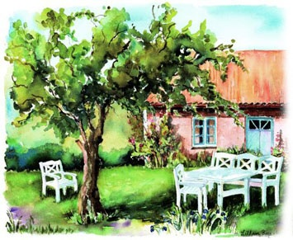
Во саду
ли,
в огороде
Чистякова И. А.
ГБДОУ № 55, Колпинский район

Slide 2
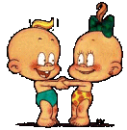
Notes:
С песней «Во саду ли, в огороде» входит девица в русском народном костюме: рубаха, сарафан и косынка. В руках у неё корзинка

Slide 3
Содержание
Овощи
Фрукты
Notes:
Здравствуйте, ребята! Расскажите-ка, девчонки и мальчишки, что такое «Овощи»? Где они растут? Назовите овощи, которые вы знаете?
Что такое «Фрукты»? Где их надо собирать? Назовите фрукты
Давайте проверим ваши рассказы

Slide 4
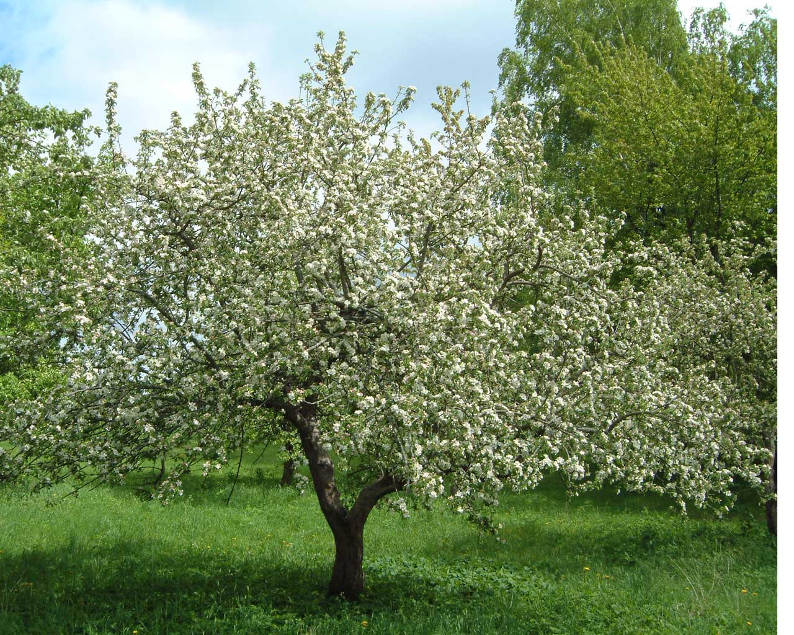

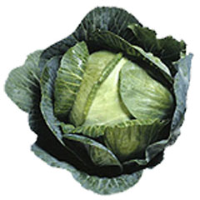
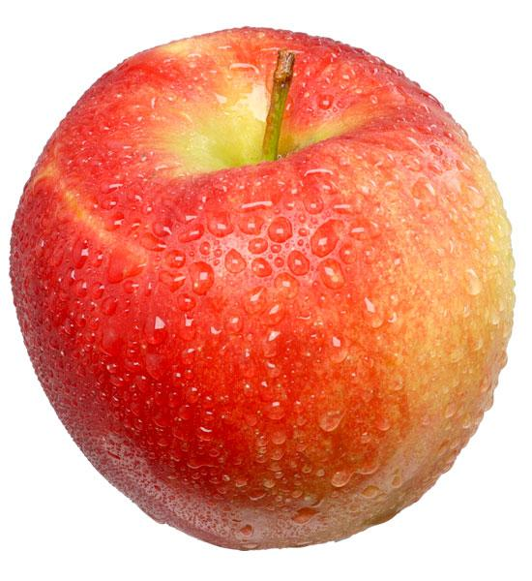
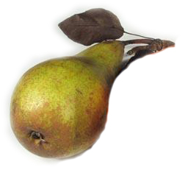
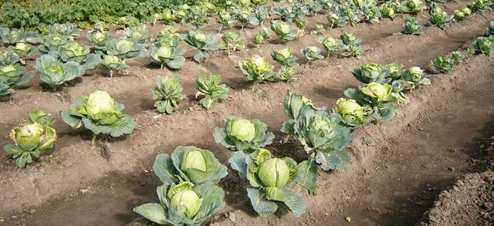
Notes:
Игровое упражнение «Где растет?»
Щеки красные, нос белый, в темноте сижу день целый, а рубашка зелена, вся на солнышке она.(Редис)
Стоит Антошка на одной ножке, на нем сто одежек и все без застежек. (Капуста)
Какой плод человеческим именем зовется? (Груша)
Круглое, румяное, я расту на ветке: любят меня взрослые и маленькие детки. (Яблоко)

Slide 5
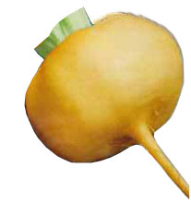
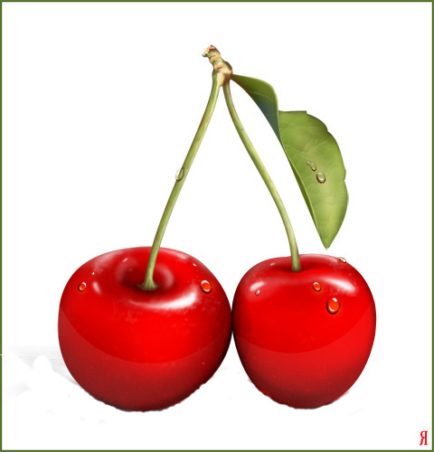
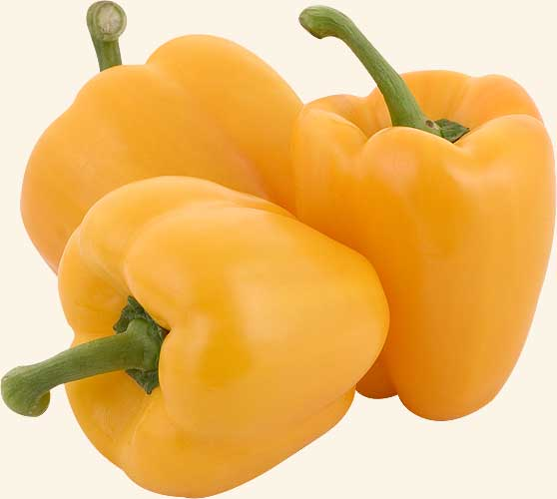
Notes:
Загадки
Долгоножка хвалится: Я ли не красавица? А всего-то косточка да красненькая кофточка. (Вишня)
Круглая, да не мяч. Желтая, да не масло. Сладкая, да не сахар. С хвостиком, да не мышь. (Репа)
Яркие фонарики на кустах висят, словно здесь проходит праздничный парад. Зеленые, красные, желтые плоды. Кто они такие, узнаешь их ты? (перцы)
Что растет на садовом дереве?

Slide 6
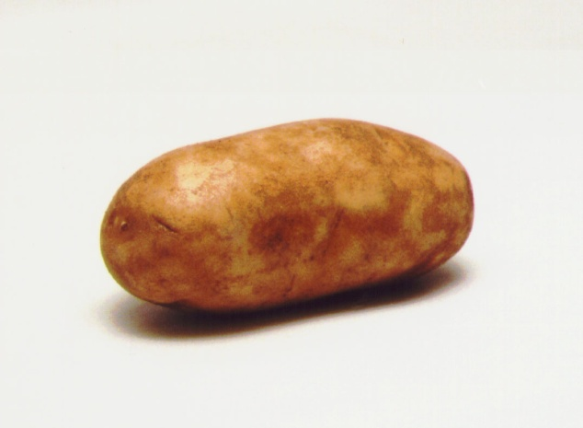
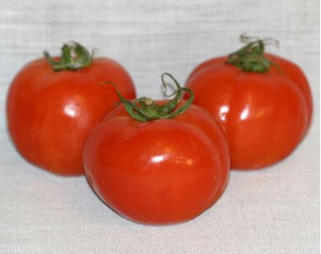
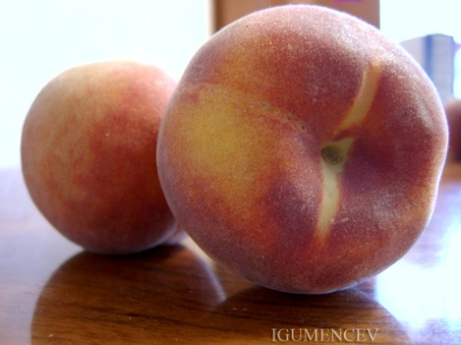
Notes:
И ещё загадки:
И зелен, и густ - на грядке вырос куст. Покопай немножко - под кустом ….(картошка)
Он круглый и красный, как глаз светофора. Среди овощей нет сочней ….(помидора)
Кругленький, пушистый, сладенький, душистый. Он на веточке растёт с твёрдой косточкою плод ( персик)
Назовите-ка , ребятки, что растёт на грядке?

Slide 7
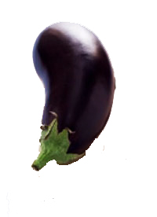
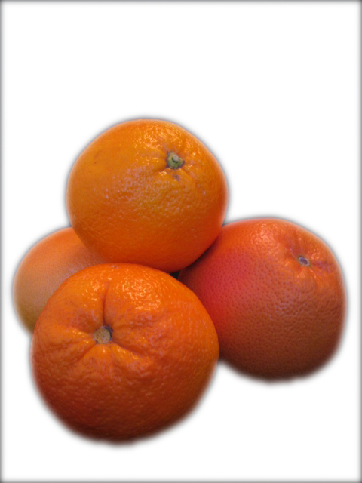
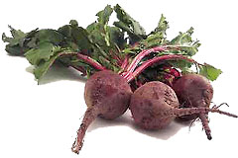
Notes:
Растет на грядках у южан синебрюхий … (баклажан)
Хотя я сахарной зовусь, но от дождя я не размокла, крупна, кругла, сладка на вкус. Узнали вы? Я… (свекла)
Старший брат и младший брат пришли на елку в д/с, с них веселые детишки сняли рыжие пальтишки. Вмиг на дольки разделили, дольки честно поделили(апельсин)
Назовите-ка, мне фрукты!

Slide 8
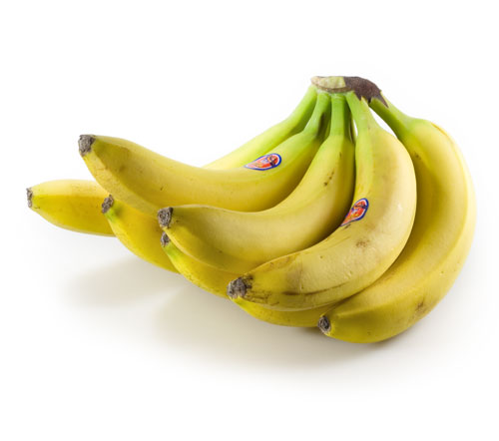
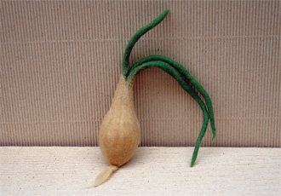
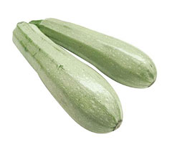
Notes:
Сидит дед в сто шуб одет, кто его раздевает – тот слезы проливает. (лук)
Лежит хрюшка зелёное брюшко. (кабачок)
Гость из Африки приехал, и морозы не помеха, пожелтел слегка в дороге, чтоб понравиться здесь многим.(банан)
Назовите овощи

Slide 9

Физкульт-
минутка
Notes:
Будем мы варить компот. маршировать на месте
Фруктов нужно много. Вот. показать руками - "много"
Будем яблоки крошить, имитировать: как крошат
Грушу будем мы рубить, рубят,
Отожмем лимонный сок, отжимают,
Слив положим и песок. кладут, насыпают песок
Варим, варим мы компот, повернуться вокруг себя
Угостим честной народ. хлопать в ладоши

Slide 10
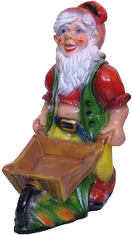
вода
земля
воздух
солнце
Notes:
Что надо для овощей и фруктов ?
С мамой мы пошли гулять, стал он землю поливать.
Поливал да поливал, всех под зонтики загнал. (Дождь)
Весь мир кормлю, а сама не ем. (Земля)
Чего в комнате не видишь? (Воздух)
Круглое и яркое, дарит всем тепло.
Встало утром рано, по небу пошло.
Закатилось вечером за леском.
Угадайте, дети, говорю о ком? (Солнце)

Slide 11


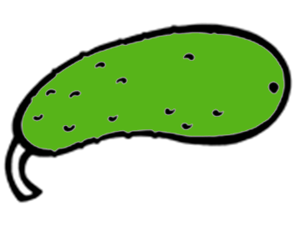





Notes:
Раскрась овощи : огурец, морковь, лимон, помидор.

Slide 12

До свидания
Notes:
А в корзинке у меня угощение для вас – фрукты и овощи. Давайте сделаем салаты : овощной и фруктовый и попробуем

